Slide 1


Distrito
Turno
Fecha
/ /
Buscar

Slide 2





Distrito
Turno
Fecha
/ /
Buscar
Direccion: AV. La mar 555
Direccion: AV. La mer 555
Direccion: AV. La mir 555
Precio: 55
Precio: 95
Precio: 525

Slide 3



Web page title
http://www.url.com
Nombre:
LA BOMBONERA
RAZON
LA BOMBONERA.SA
nombre
text
Agregar cancha
tipo
5x5

Slide 4

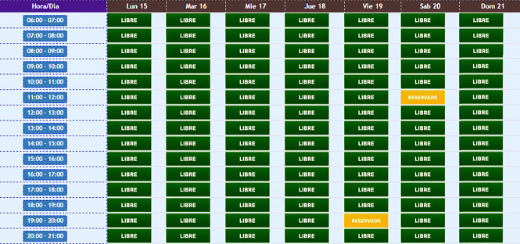
Foto de la cancha de la empresa seleccionada
Ubicacion
Cronograma

Slide 5
FORMULARIO
DATOS DE LA RESERVA
TERMINOS Y CONDICIONES
DATOS DE CLIENTE
FORMASDE PAGO
Nombre
CARLOS NRNR
Correo
1520333@UTP
Celular
text
GRABAR
SALIR

Slide 6
FORMULARIO
DATOS DE LA RESERVA
Código de reserva: OPK586ÑÑP
Concepto de pago: Reserva de cancha
Nombre de la cancha: Nipo
Distrito: Lince
Dirección: Jr.Cruz 565
Fecha: 2 de mayo
Turno: Noche
Tamaño: 5x5
Hora de inicio: 9pm
Hora fin: 11pm
Importe: $ 70
Imprimir
Enviar a correo

Slide 7
AGREGAR CANCHA
Distrito
Turno
Fecha
/ /
Buscar

Slide 8
text
Telefono
Usuario
text
Contraseña
text
Razon social
text
Numero de Ruc
text
Persona de Contacto
text
Telefono
text
E-mail
text
Registrar
Cancelar

Slide 9
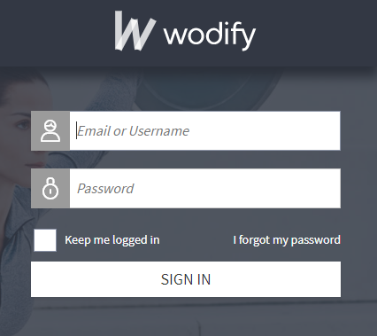
Web page title
http://www.url.com
Usuario

Slide 10
Canchas Registradas
Añadir canchita

Slide 11


Canchas Registradas
Añadir canchita
Nombre de cancha
text
Distrito
text
Direccion
text
Turno
text
Precio
text
Tamaño
text
Tipo de cancha
text
Servicios
Imagenes
añadir
Crear
Limpiar

Slide 12

Canchas Registradas
Añadir canchita
Direccion: AV. La mar 555
Direccion: AV. La mar 555
Direccion: AV. La mar 555
Direccion: AV. La mar 555
Precio: 55
Precio: 55
Precio: 55
Precio: 55
Editar
Eliminar
Editar
Eliminar
Editar
Eliminar
Editar
Eliminar

